Slide 1

Capítulo 6:: Fluxo de Controle
Programming Language Pragmatics
Michael L. Scott
Copyright © 2009 Elsevier

Slide 2
Fluxo de Controle
Paradigmas básicos
  Sequência
  Seleção
  Iteração
  Abstração Procedimental
  Recursão
  Concorrência
  Manipulação de Exceção e Especulação
  Não determinísmo
Copyright © 2009 Elsevier

Slide 3
Avaliação de Expressões
Operadores infixados e pré-fixados
Precedência e Associatividade (Figura 6.1)
  C tem 15 níveis – muito para lembrar
  Pascal tem 3 níveis – pouco para boa semântica
  Fortran tem 8
  Ada tem 6
    Ada considera and & or no mesmo nível
  Lição: na dúvida, use parênteses!
Copyright © 2009 Elsevier

Slide 4
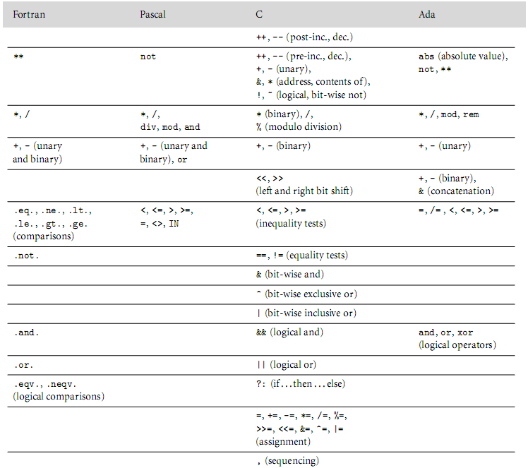
Avaliação de Expressões
Figure 6.1 Operator precedence levels in Fortran, Pascal, C, and Ada. The operator s at the top of the ﬁgure group most tightly.
Copyright © 2009 Elsevier

Slide 5
Avaliação de Expressões
Ordem de avaliação da expressão (geralmente nenhuma)
Aplicação de identidades aritméticas
  Distingue comutatividade (normalmente segura) e
  associatividade (conhecida por ser arriscada)
  (a + b) + c funciona se a~=maxint e b~=minint e c<0
  a + (b + c) não funciona
  Inviolabilidade de parênteses
Copyright © 2009 Elsevier

Slide 6
Avaliação de Expressões
Curto-circuito
  Considere (a < b) && (b < c):
    Se a >= b não é necessário verificar se b < c porque (a < b) && (b < c) é automaticamente faso
  O mesmo vale pra:
if (b != 0 && a/b == c) ...
if (*p && p->foo) ...
if (f || messy()) ...
Copyright © 2009 Elsevier

Slide 7
Avaliação de Expressões
Variáveis como valores e como referência
  Linguagens orientadas para valor
    C, Pascal, Ada
  Linguagens orientadas para referências
    Maior parte das funcionais (Lisp, Scheme, ML)
    Clu, Smalltalk
  Algol-68 é um meio termo
  Java é um meio termo deliberado
    Tipos primitivos são valores
    Tipo dos usuários são objetos – referências
  Python
    Referências a objetos são passadas por valor
Copyright © 2009 Elsevier
Notes:
Python (referencias para objetos sao passadas por valor!)
---------
In [10]: listA=[0]
In [11]: listB=listA
In [12]: listB.append(1)
In [13]: listA
Out[13]: [0, 1]
In [14]: listB
Out[14]: [0, 1]
In [15]: listA=[0]
In [16]: listB
Out[16]: [0, 1]
In [17]: listA
Out[17]: [0]
---------
Olhando as referencias
In [28]: listA=[0]
In [29]: listB=listA
In [30]: id(listA)
Out[30]: 4348985144
In [31]: id(listB)
Out[31]: 4348985144
In [32]: listA=[0]
In [33]: id(listA)
Out[33]: 4349048232
In [34]: id(listB)
Out[34]: 4348985144
---------
Em chamada de funcoes (referencias passadas por valor!):
In [35]: def atribua(list):
....: list = [0,1]
....:
In [36]: def inclua(list):
....: list.append(1)
....:
In [38]: list = [0]
In [39]: atribua(list)
In [40]: print list
[0]
In [41]: inclua(list)
In [42]: print list
[0, 1]

Slide 8
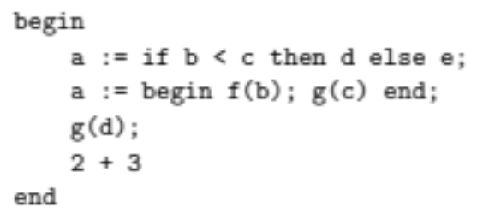
Avaliação de Expressões
Orientadas para expressões ou comandos
  Orientada para expressões:
    funcionais (Lisp, Scheme, ML)
    Algol-68, Python
dot = lambda v: sqrt(reduce(lambda a,b: a+b, [v[i]*v[i] for i in range(0, len(v))]))
  Orientada para comandos:
    Maior parte das imperativas
  C/C++ no meio
    Distingue expressões de comandos, mas
    Permite expressões em vez de comandos
      int max(int a, int b) = return a>b? a: b;
      if (a == b) é diferente de if (a = b)
Algol-68
      float dot(float v[]) {
      float s = 0.0;
      int len = sizeof(v)/sizeof(float);
      for (int i = 0; i < len; i ++)
      s += v[i] * v[i];
      return sqrt(s);
      }
Copyright © 2009 Elsevier

Slide 9
Avaliação de Expressões
Ortogonalidade
  Características podem ser usadas em qualquer combinação (significado é consistente)
  if (if b != 0 then a/b == c else false) then ...
  if (if f then true else messy()) then ...
Inicialização
  Pascal não permite inicialização (assinalamento)
    char *v[] = {“primeiro”, “segundo”, “terceiro”};
Agregados
  Valores constantes em tempo de compilação de tipos compostos definidos pelo usuário
    typedef struct pessoa {char *nome; char *fone; int idade;} pessoa_t;
    pessoa_t p = {“joao”, “8976-9090”, 23};
Copyright © 2009 Elsevier

Slide 10
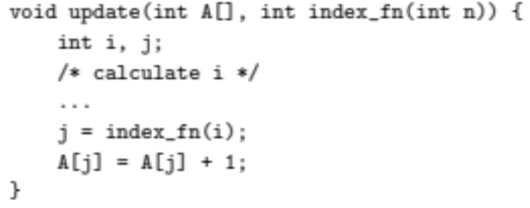


Avaliação de Expressões
Assinalamento
  Comando (ou expressão) executado pelo seu efeito colateral
  Operadores de assinalamento (+=, -=, etc)
    Conveniente
    Evitam re-escrita
    Apenas um efeito colateral
  C --, ++
    Forma pos-fixada
seguro
inseguro
Copyright © 2009 Elsevier

Slide 11
Avaliação de Expressões
Efeitos Colaterais
  Normalmente discutidos no contexto de funções
  Um efeito colateral é uma mudança de estado permanente causada pela execução de uma função
    Efeito da chamada que não o causado pelo retorno
    De forma mais geral, assinalamentos são o exemplo final de efeito colateral
      Eles mudam o valor de uma variável
Copyright © 2009 Elsevier

Slide 12
Avaliação de Expressões
Efeitos colaterais são fundamentais para o modelo de computação de VON NEUMANN
Em linguagens (puramente) funcionais, lógicas e de fluxo de dados não existem efeitos colaterais
  Estas linguagens são chamadas de linguagens de assinalamento único
Copyright © 2009 Elsevier

Slide 13
Avaliação de Expressões
Várias linguagens tornam efeitos colaterais ilegais em funções
  Facilita fazer provas sobre programas
  Aproxima da intuição matemática
  Facilita a otimização
  (normalmente) mais fácil de entender
Mas efeitos colaterais podem ser úteis
  considere srand() para mudar semente aleatória
Copyright © 2009 Elsevier

Slide 14

Avaliação de Expressões
Efeitos colaterais são um problema se eles afetam o estado de outras partes da expressão em que a chamada de função aparece
  É útil não especificar uma ordem porque isso facilita processos de otimização
  Para Fortran, tudo bem se há efeitos colaterais
    Eles não podem mudar outras partes da expressão contendo uma chamada de funcão
    Infelizmente, compiladores não podem checar isso totalmente e , em geral, eles nem tentam parcialmente
Se f(b) muda o valor de d, o valor dessa expressão depende do que vai ser avaliado primeiro, a subtração ou a multiplicação
Copyright © 2009 Elsevier

Slide 15
Sequenciamento
Sequenciamento
  Especifica uma ordem linear de execução
    Um comando segue o outro
  Muito imperativo, Von-Neuman
  Obs: definições lambda em Python não permitem mais de uma linha porque sequencias são definidas em python com múltiplas linhas. E sequencias não são permitidas em lambda.
Copyright © 2009 Elsevier

Slide 16
Seleção
Seleção
  Comandos if sequenciais
  if ... then ... else
  if ... then ... elsif ... else
  (cond
  (C1) (E1)
  (C2) (E2)
  ...
  (Cn) (En)
  (T) (Et)
  )
  Python
      if expressao-1:
      ...
      elif expressao-2:
      ...
      else:
      ...
Copyright © 2009 Elsevier

Slide 17
Seleção
Seleção
  Gotos calculados do Fortran
  Código de salto
    Para seleção e laços controlados logicamente
    Sem sentido calcular valor Booleano em registrador e depois testar
    Em lugar de passar registrador contendo Booleano como atributo de saída de uma expressão, passe atributos herdados para a expressão indicando para onde saltar se true, e onde se false
Copyright © 2009 Elsevier

Slide 18
Seleção
Salto útil com curto circuito (CC)
  if ((A > B) and (C > D)) or (E <> F)
  then then_clause
  else else_clause
Código sem CC (Pascal)
r1 := A -- load
r2 := B
r1 := r1 > r2
r2 := C
r3 := D
r2 := r2 > r3
r1 := r1 & r2
r2 := E
r3 := F
r2 := r2 $<>$ r3
r1 := r1 $|$ r2
if r1 = 0 goto L2
L1: then_clause -- label não
goto L3 -- usada
L2: else_clause
L3:
Código com CC (C)
r1 := A
r2 := B
if r1 <= r2 goto L4
r1 := C
r2 := D
if r1 > r2 goto L1
L4: r1 := E
r2 := F
if r1 = r2 goto L2
L1: then_clause
goto L3
L2: else_clause
L3:
Copyright © 2009 Elsevier

Slide 19
Iteração
c = 0
while c < 5:
print c, " < 5"
c = c + 1
else:
print c, " não < 5"
for l in 'letras':
print l
letras = ['alfa', 'beta', 'gama']
for i in range(len(letras)):
print letras[i]
for l in letras:
print l
def procure(n, l):
for e in l:
if e == n:
print "achei", n, "em", l
break
else:
print "nao achei", n, "em", l
print "fim da busca!"
procure(3, [1, 4, 7, 3, 8])
procure(3, [1, 4, 7, 8])
iterador
Controlada por enumeração
  Estilo Pascal ou Fortran para laços
    Escopo de variável de controle
    Mudanças para limites dentro do laço
    Mudanças de variável de laço dentro do laço
    Valor após laço
    Intruções comuns
      While: repete enquanto condição
      For: itera por sequencia
      Repeat: executa ao menos 1 vez
    Quebras
      Break: sai do laço
      Continue: testa próxima condição
      Pass: faz nada
public class Test {
public static void main(String[] args) {
outerloop:
for (int i=0; i < 5; i++) {
for (int j=0; j < 5; j++) {
if (i * j > 6) {
System.out.println("Breaking");
break outerloop;
}
System.out.println(i + " " + j);
}
}
System.out.println("Done");
}
}
Copyright © 2009 Elsevier

Slide 20
Recursão
Recursão
  Equivalente a iteração
  Transformações tanto na ida quanto na volta
  Em geral mais intuitiva (às vezes, menos)
  Implementação ingênua menos eficiente
    Sem necessidade de sintaxe especial
    Fundamental pra linguagens como LISP, Scheme, Haskell
Copyright © 2009 Elsevier

Slide 21
Recursão
Recursão de cauda (tail) x cabeça (head)
public void tail(int n) public void head(int n)
{ {
if(n == 1) if(n == 0)
return; return;
else else
System.out.println(n); head(n-1);
tail(n-1); System.out.println(n);
} }
Copyright © 2009 Elsevier

